Slide 1
장수와 노화
가천대학교
정 명 희
가천대 WCP, 2017. 11. 16.

Slide 2
수명 (Life Expectancy)
신석기 | ~20세
청동기 철기 | ~26세
1900년 | 31세
1950년 | 48세
2010년 | *68세 세계평균
$1만 이하 | 65세 이하
$1만 | 70세
$2만 | 75세
$3만 | 80세
$4만 | 85세
20세기 초; 미국인 평균 수명은 50 세

Slide 3
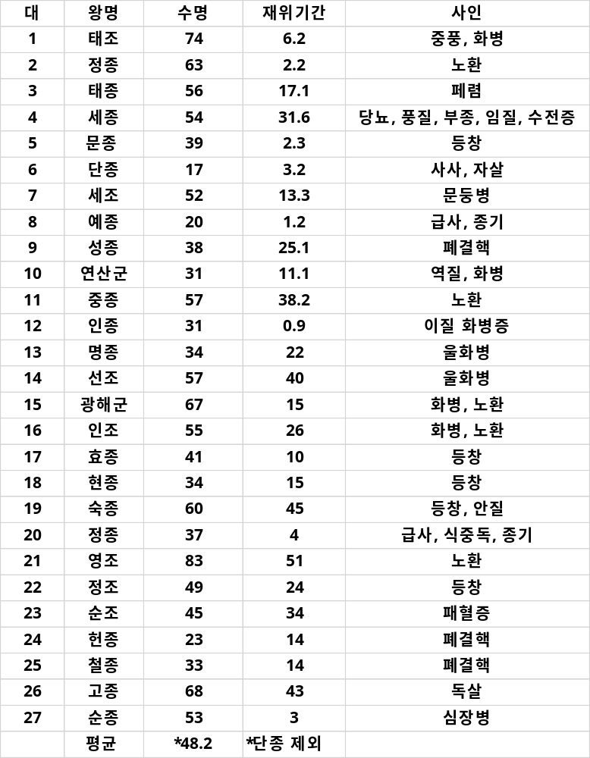
조선 역대 왕의
壽命, 死因

Slide 4
시도별 100세(centenarian) 이상 고령자 분포(2015)
지역 | 100세 이상자 數 | 구성 비 | 性比 | 10만명당 | 지역 | 100세 이상자 數 | 구성비 | 性比 | 10만명당
전국 | 3,159 | 100 | 15.7 | 6.6 | 세종 | 13 | 0.4 | 8.3 | 6.8
洞 지역 | 2,037 | 64.5 | 16.1 | 5.1 | 경기 | 692 | 21.9 | 17.7 | 5.9
邑면 지역 | 1,122 | 35.5 | 14.8 | 13.1 | 강원 | 131 | 4.1 | 26.0 | 9.2
서울 | 521 | 16.5 | 21.4 | 5.6 | 충북 | 141 | 4.5 | 12.8 | 9.5
부산 | 155 | 4.9 | 9.9 | 4.7 | 충남 | 182 | 5.8 | 15.2 | 9.4
대구 | 102 | 3.2 | 12.1 | 4.3 | 전북 | 151 | 4.8 | 11.0 | 8.7
인천 | 152 | 4.8 | 20.6 | 5.5 | 전남 | 209 | 6.6 | 11.8 | 12.3
광주 | 86 | 2.7 | 3.6 | 6.0 | 경북 | 224 | 7.1 | 14.9 | 8.9
대전 | 98 | 3.1 | 19.5 | 6.7 | 경남 | 161 | 5.1 | 11.0 | 5.1
울산 | 42 | 1.3 | 10.5 | 3.8 | 제주 | 99 | 3.1 | 8.8 | 17.2

Slide 5
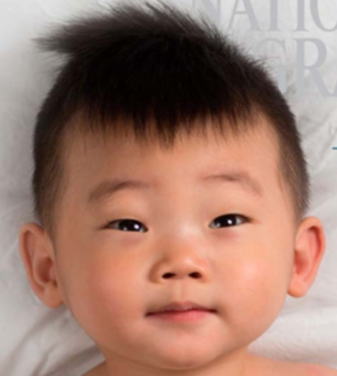
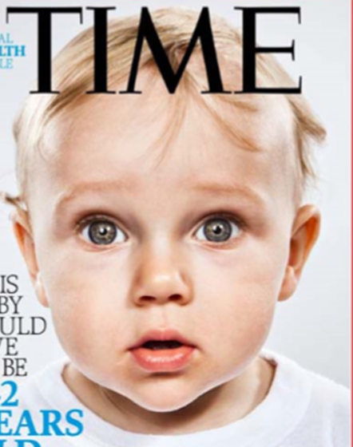
수명은 계속 연장되고 있다
National Geographic (May 2013)
THIS BABY WILL LIVE TO 120.
TIME(Feb. 2015)
THIS BABY COULD LIVE TO BE
142 YEARS OLD.

Slide 6
장수:
축복 or 재앙 ?

Slide 7
재 앙 ?
ㅇ고령 (늙은) 한국
ㅇ고령화 부담
ㅇ노인 빈곤률 상승

Slide 8
ㅇ고령화:
OECD 회원국 중
일본: 고령화가 가장 많이 된 국가
한국: 고령화 속도가 가장 빠르게 진행되고
있는 국가

Slide 9
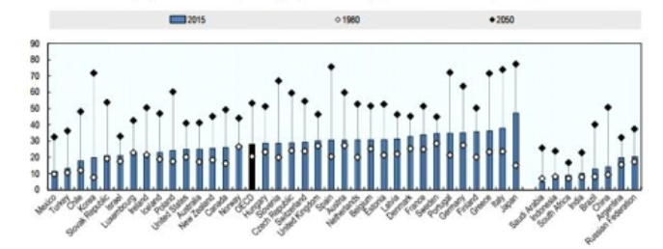
OECD 국가의 인구고령화 (Population Aging)
2015
1960
2050
한국
일본
인구고령화 (population aging): 노인(65세 이상) 수/노동가능인(working people; 20- 64) 100명
자료: 유엔 Dept. of Economic & Social Affairs Population Division:
“World Popuation Perspectives”, 2015

Slide 10
ㅇ고령화로 인한 부담:
한국은 OECD 국가 중 첫 번째로
직면할 국가

Slide 11
OECD의 고령화 부담 추정
1998년에서 2015년 사이 노년부양비가 매년 2%포인트 이상 상승한 국가는 일본(3.3%포인트)과 한국(2.8%포인트)뿐.
2050년까지
한국은 노년부양비가 매년 3.8%포인트 상승할 것으로 예상. 급속한 고령화로 인한 부담에 직면하게 될 것

Slide 12
ㅇ노인 빈곤률 상승
OECD 국가 중 압도적 1위
연령 | 빈곤률(%) | 비고
전체 인구 | 14.5
66 - 75 | 42.7 | 전체 빈곤율의 3배
76 이상 | 60.2 | 전체 빈곤율의 4.2배
상대적 빈곤율: 중위소득 50% 이하인 계층이 전체 인구에서 차지하는 비율
중위소득: 우리나라 인구를 소득순으로 나열했을 때 가운데 위치한 사람의 소득

Slide 13
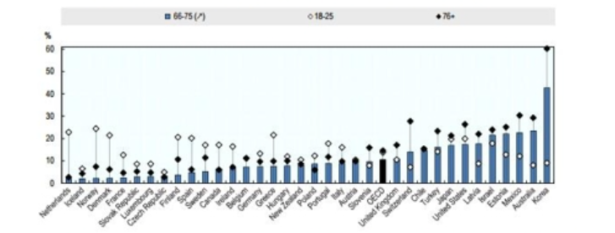
OECD 국가의 연령에 따르는 빈곤률(poverty rate)
빈곤율: 중위소득 50% 이하인 계층이 차지하는 비율
중위소득: 인구를 소득순으로 나열했을 때 가운데 위치한 사람의 소득
66-75
18-25
76+
자료: OECD Income Disribution Database. 2014

Slide 14
백세 시대 준비 어떻게 할 것인가?
그런포스 코리아 그룹 이 강호 회장
준비하는 삶
건강을 가진 삶
학습하는 삶
실천하는 삶
주인공이 되는 삶

Slide 15
누구나 늙고 병든다

Slide 16
어떻게 하면 건강하게
오래 살 수 있을까?

Slide 17
少 食 多 齒
少 肉 多 菜
少 鹽 多 醋
少 酒 多 果
少 車 多 步
少 衣 多 浴
少 言 多 行
少 欲 多 施
少 憤 多 笑
少 煩 多 眠
중국의 장수 방법
10 가지

Slide 18
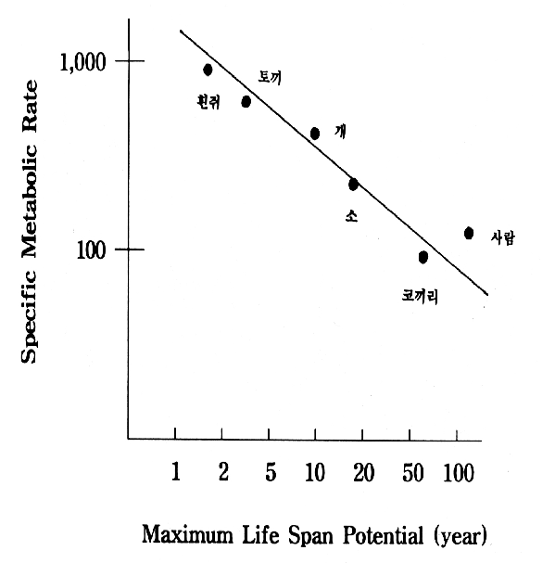
수명과
산소소비와의
관계
특 이 적 대 사 율
최 대 잠 재 수 명

Slide 19
Max Kleiber
-스위스계 미국인
-수학자
-한 때 미국 농장에서 일한 적이 있음
E = m^{3/4}
E: 동물이 필요로 하는 에너지
m: 동물의 체중
코끼리
-무게: 생쥐의 22만배
-식량: 생쥐의 22만배를 먹어야 하는데 소비량은 1만 배에 불과
-수명: 생쥐의 21.6배 (2 ~ 3년 vs 50 ~ 60년)
-심박수: 생쥐보다 21.6배 느림

Slide 20
산소소비가 많을 수록 수명이 짧다

Slide 21
그러면 산소란
-이로운 것인가?
-해로운 것인가?

Slide 22
산소 소비를 증가시키면
노화가 일어날까?

Slide 23
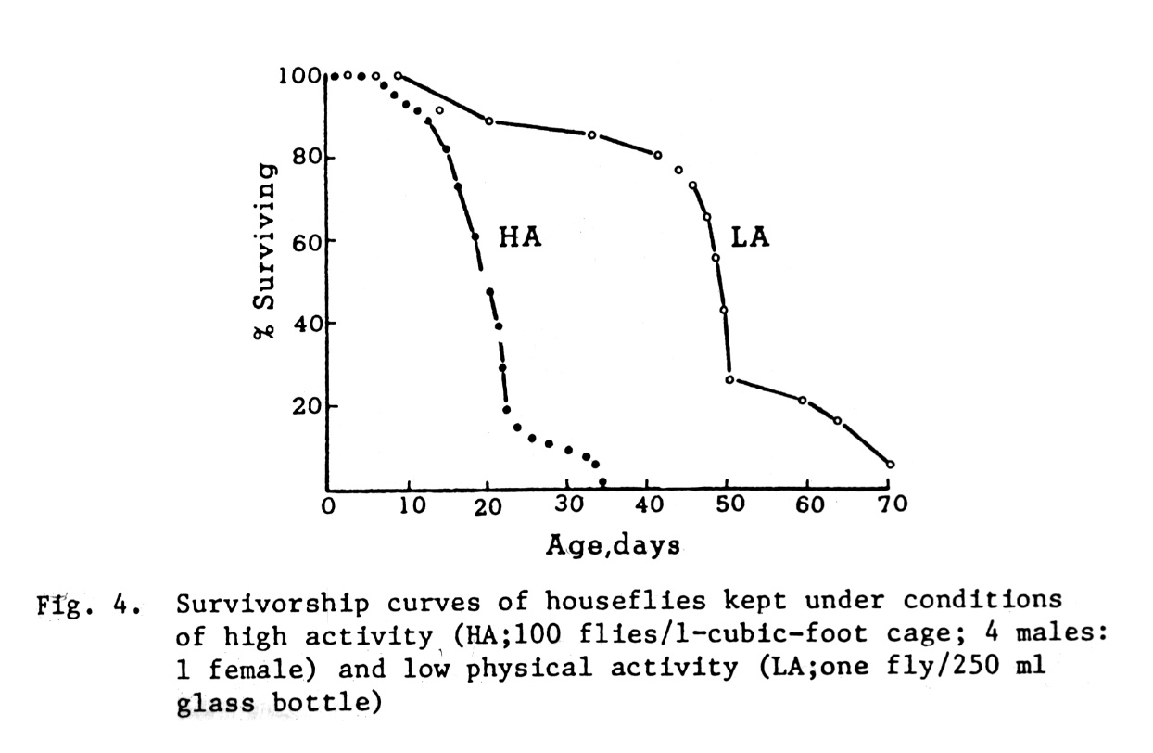
운동으로 산소소비를 증가시키니까 일찍 죽더라
(High Activity)
(Low Activity)

Slide 24
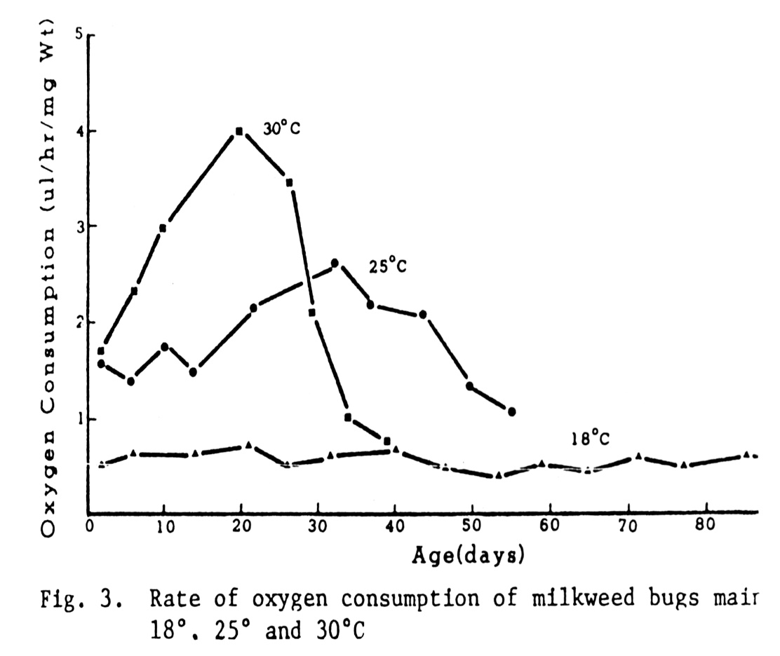
사육실의 온도를 높이니까 산소비가가 증가

Slide 25
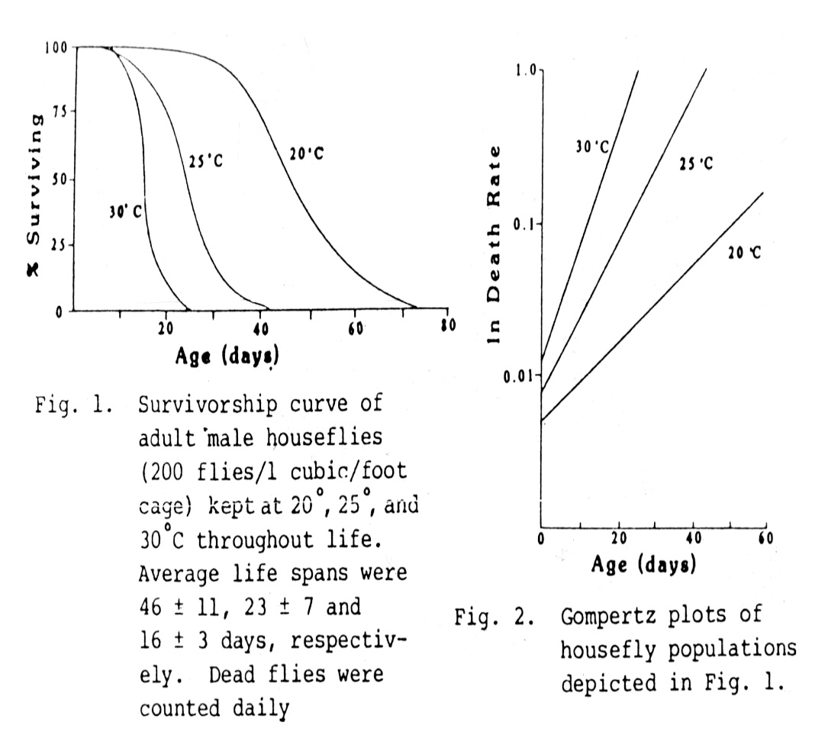
높은 온도에서 사육하니까 일찍 죽더라

Slide 26
그러면 생명유지에 필수인
산소(O₂)가 해롭단 말인가?

Slide 27
1972년 McCord:
Superoxide Dismutase(SOD)라는 효소를 발견
(수퍼옥사이드를 제거하는 효소)
SOD
O₂ + e⁻(·) O₂·⁻ H₂O
→
→
Oxygen
산소
Electron
전자
Superoxide
수퍼옥사이드

Slide 28
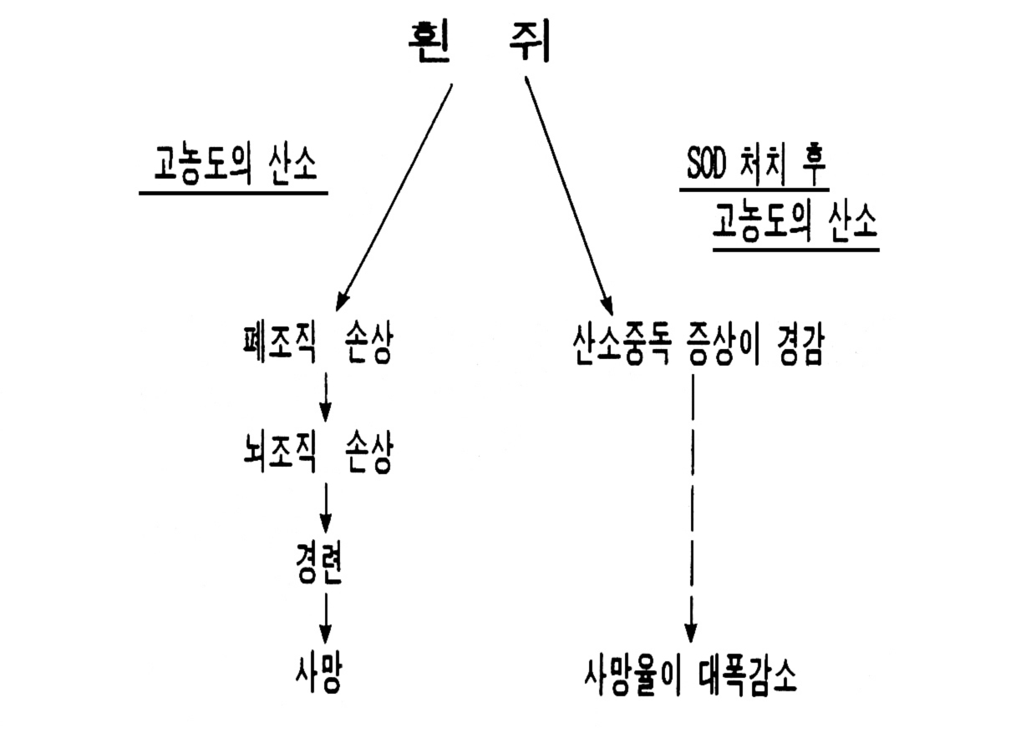
산소는 독성을
가지고 있다

Slide 29
산소(O₂)는 두 얼굴
ㅇ생명유지에 필수
ㅇ독성을 발현

Slide 30
독성이 있는데도
모든 생명체가 산소를
이용하는 이유는?

Slide 31
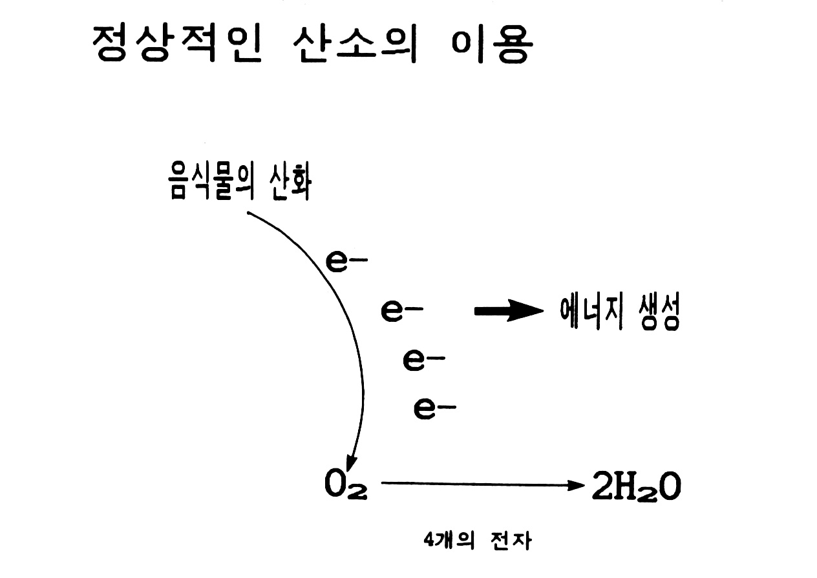
음식물로 부터 에너지를 얻기 위해서
산소를 이용

Slide 32
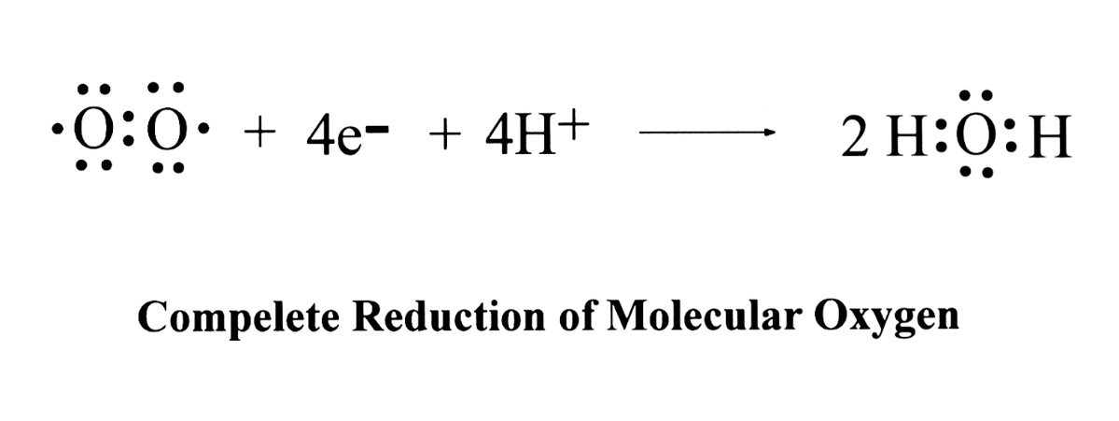
마신 산소(O₂)의 95%는 전자(e-)를
받아 물(H₂O)가 된다. 전자가 제거 되기 때문에
전자는 생성원에서 도선을 타고 흐른다.
4가 환원
가

Slide 33
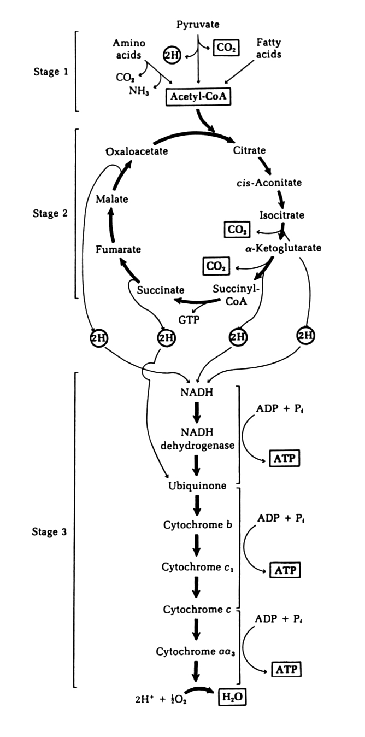
단백질
탄수화물
지방
음식물로 부터 나온
전자가
미토콘드리아에서 흘러
산소와 만나
물이 되는 과정
전자가 흐를 때
에너지가 생성되며 이 에너지는 ATP로 저장

Slide 34
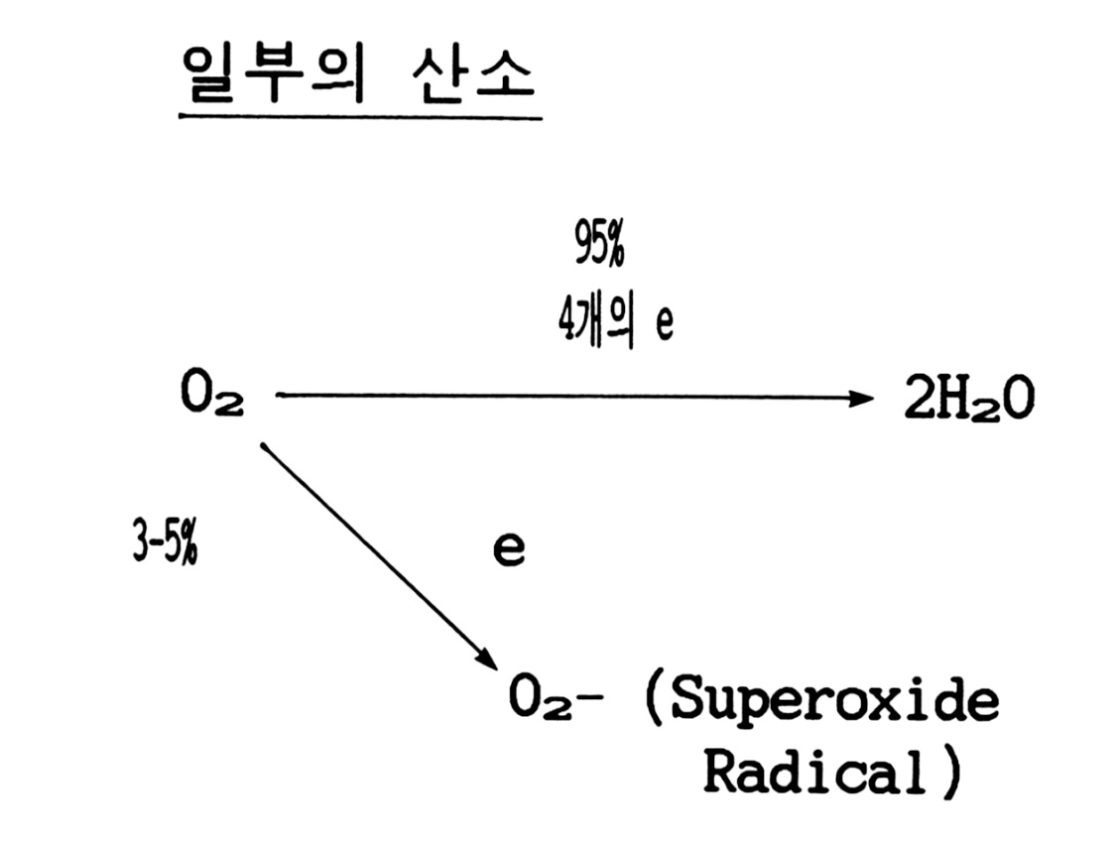
일부의 산소는 전자를 하나만 받는다
한 개의
O₂·⁻
O₂·⁻
(수퍼옥사이드)

Slide 35
O₂·⁻(수퍼옥사이드)는 주위 물질로 부터 전자를 뺏어서
궁극적으로 안정한 H₂O이 되려고 한다.
e⁻
O₂
→
O₂·⁻
수퍼옥사이드(superoxide)
활성산소
e⁻
↓
H₂O₂
과산화수소(hydrogen peroxide)
e⁻
↓
HO·
하이드록실 라디칼
e⁻
↓
H₂O

Slide 36
활성산소란 물로 완전히 환원되지 못 한
산소의 불완전 환원물
안정화 하기 위해서 주위 물질로 부터 전자를 뺏으려고 함
즉, 주위 물질을 산화시킴
↓
지질, 탄수화물, 단백질, 핵산 등

Slide 37
활성산소는 높은 반응성 때문에
세포를 파괴하고 심한 경우 질병을 유발 한다.

Slide 38
정상 생태에서 활성산소의 생성과 제거는 균형을 이루고 있다
생성
제거

Slide 39

이 균형이 깨져서 활성산소로 부터 유해작용을 받는 경우를 산화성 스트레스 (oxidative stress)라고 한다.
제거
생성

Slide 40
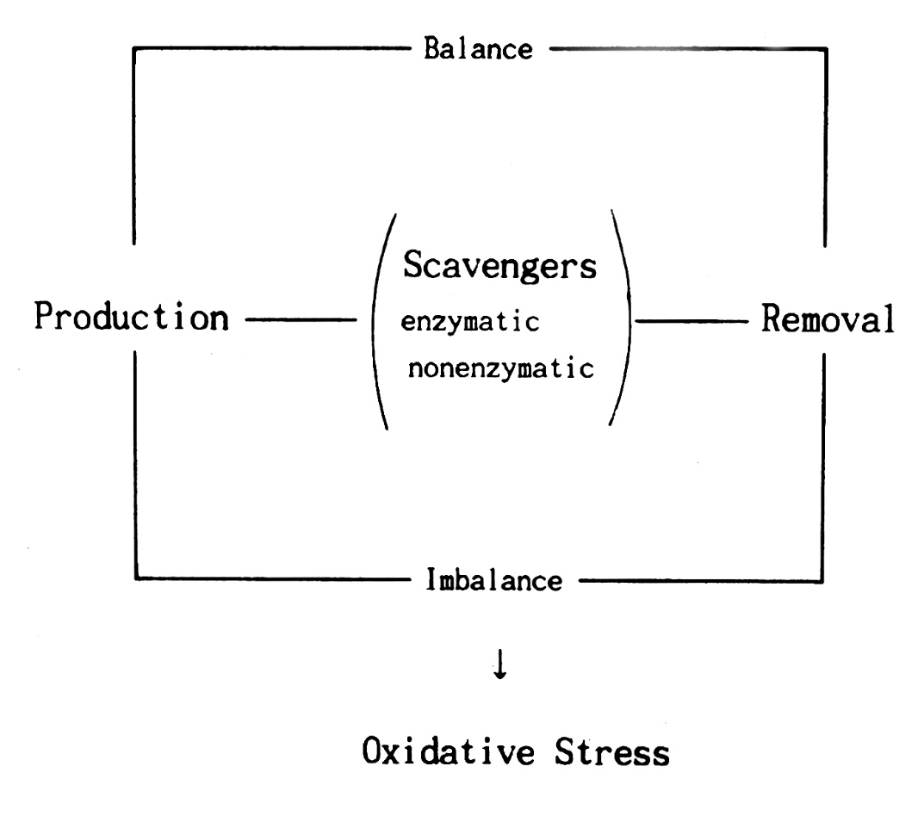
산화적 스트레스

Slide 41
활성산소 생성
늘 생성시키는 에너지 대사 (미토콘드리아) 외에
1. 백혈구(세균과 싸우는)
2. 허혈-재관류
3. 화합물(공해물질)
4. 담배연기(흡연)
5. 알코홀(음주)
6. 방사선
7. 자외선
8.심한 운동
9. 과식

Slide 42
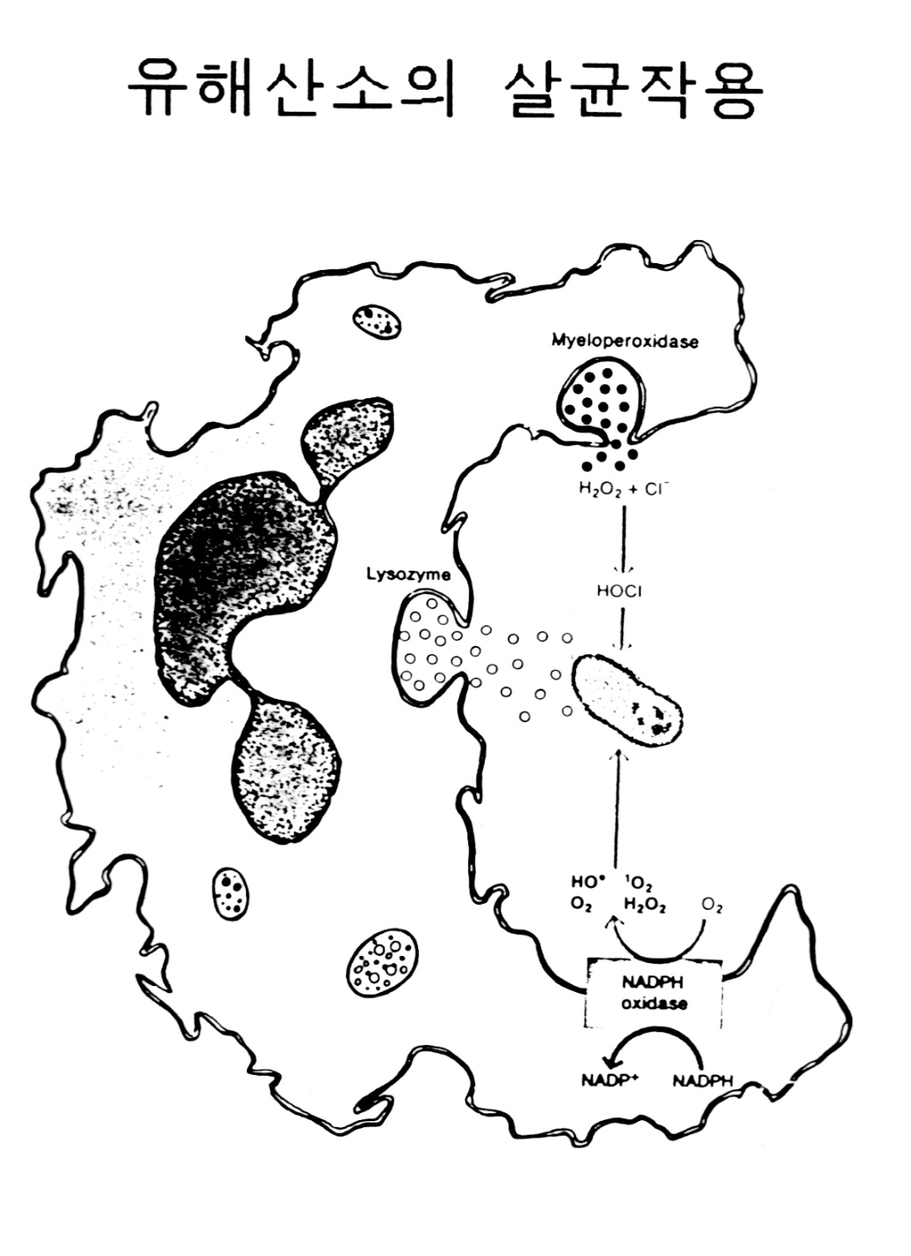
활성산소 = 유해산소
1. 세균과 싸우는 백혈구
(감염)

Slide 43
Cytoplasmic space (內)
p40^{phox}
p67^{phox}
p47^{phox}
P
Rac
p40^{phox}
NADPH
GDP
activation
P
RhoGDI
P
P
P
p67^{phox}
NADP⁺
gp91^{phox}
p47^{phox}
gp91^{phox}
FAD
heme1
heme2
Rac
GTP
FAD
heme1
heme2
p22^{phox}
p22^{phox}
O₂
Extracellular space(外)
e⁻
O₂⁻
백혈구 막 NADPH oxidase에 의한 활성산소 생성

Slide 44
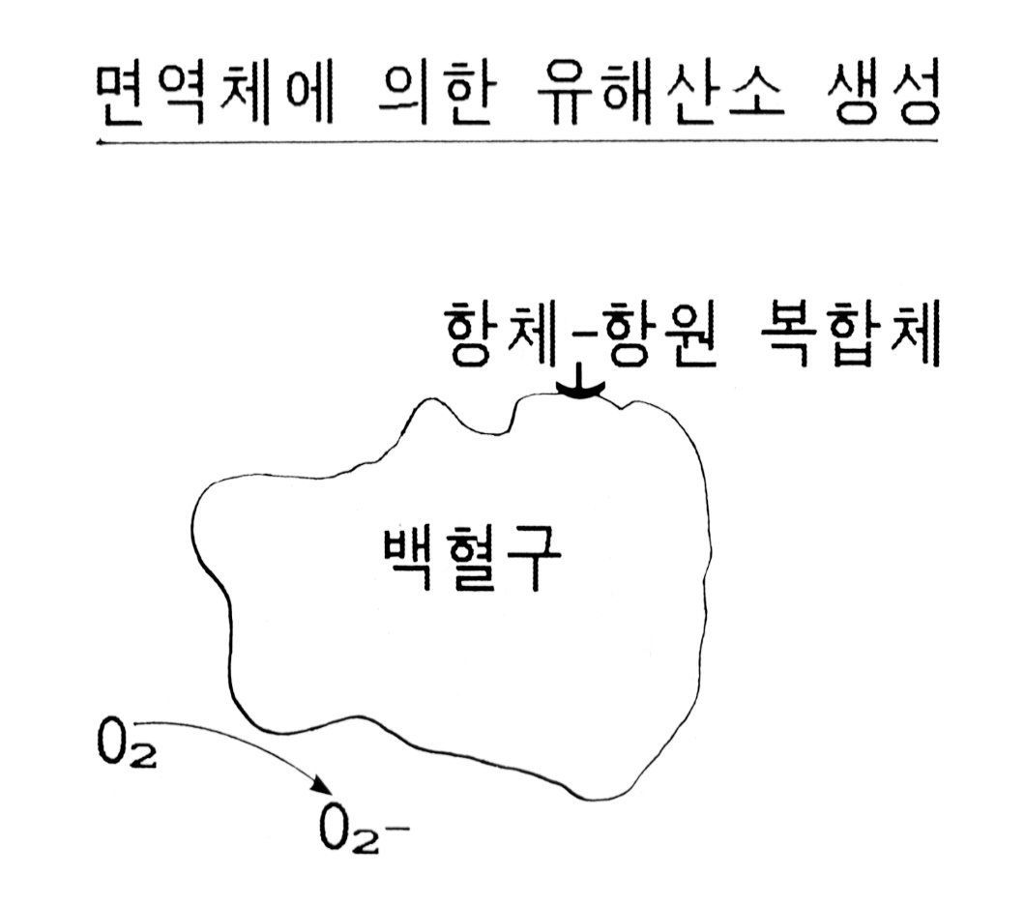
자가면역 염증질환에서의 조직 파괴 기전

Slide 45
백혈구 활성산소
염증

Slide 46
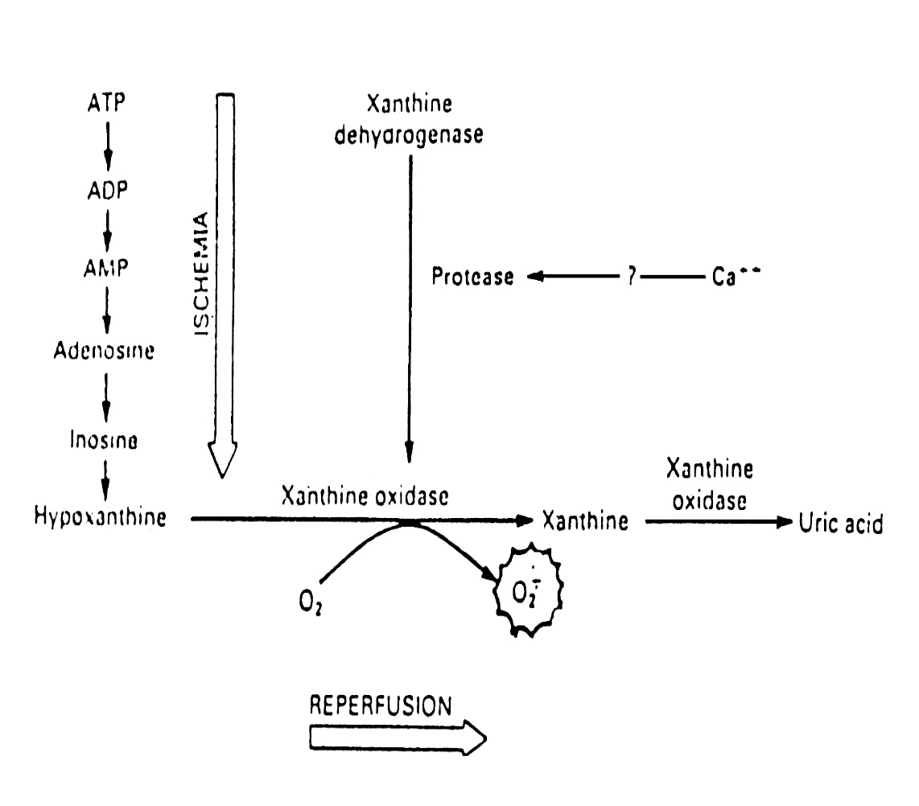
2. 허혈-재관류
-뇌졸중
-이식장기 거부반응

Slide 47
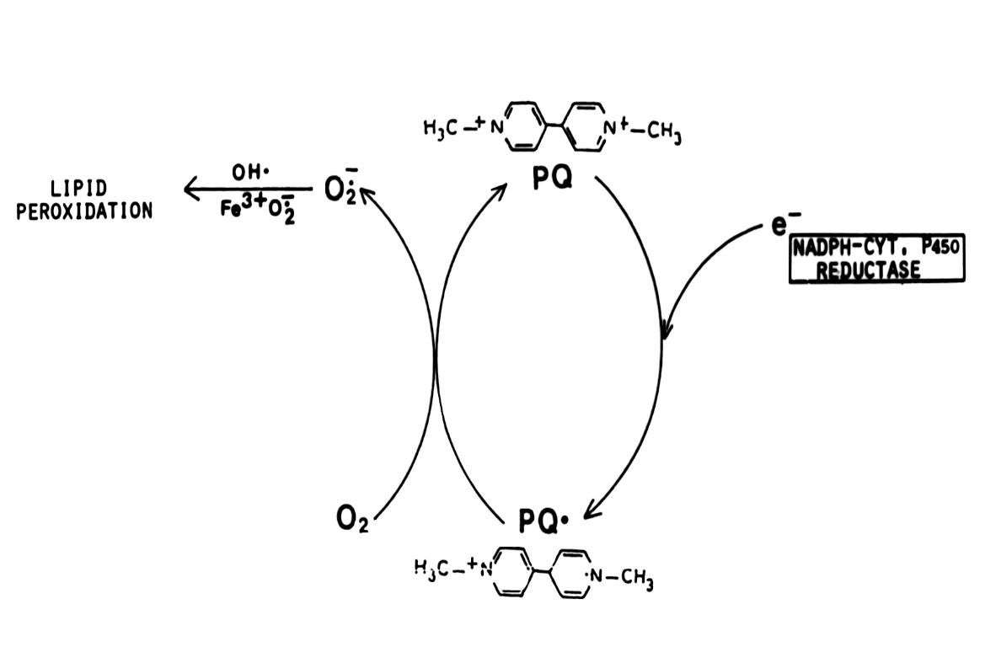
3. 화합물(약물) 대사
-공해물질
-매연 등
PQ: Parquat (농약)

Slide 48
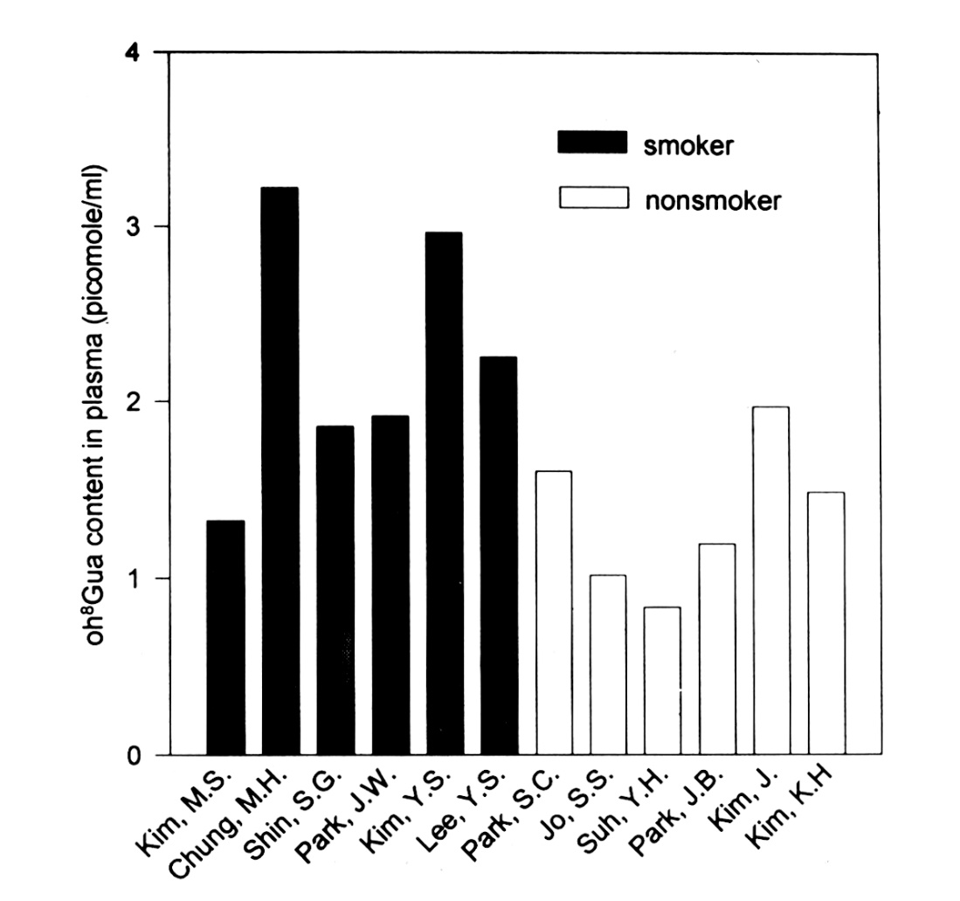
4. 흡연

Slide 49
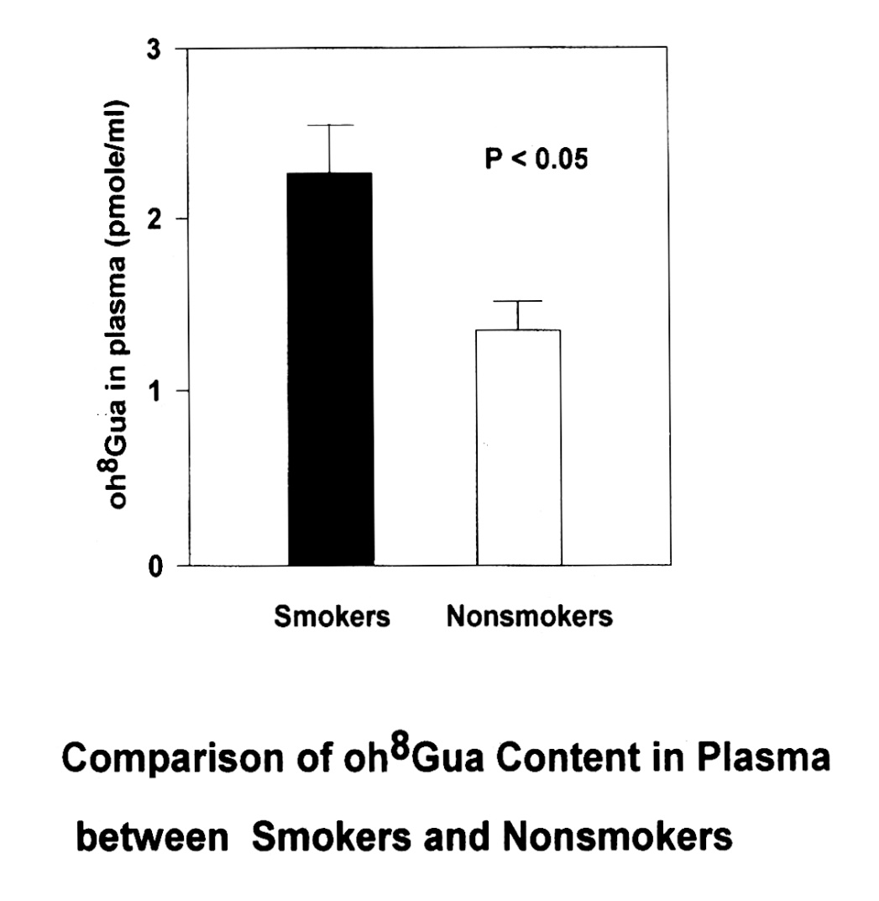

Slide 50
5. 음주(알코홀)
Ethyl Alcohol
NAD⁺
O₂
NADP⁺
Alcohol
Dehydrogenase
Cytochrome
Oxidase
NAD
H₂O₂
NADPH
Acetaldehyde
Aldehyde
Dehydrogenase
Acetic Acid
Acetyl-CoA
지질합성재료
에너지생성자료

Slide 51
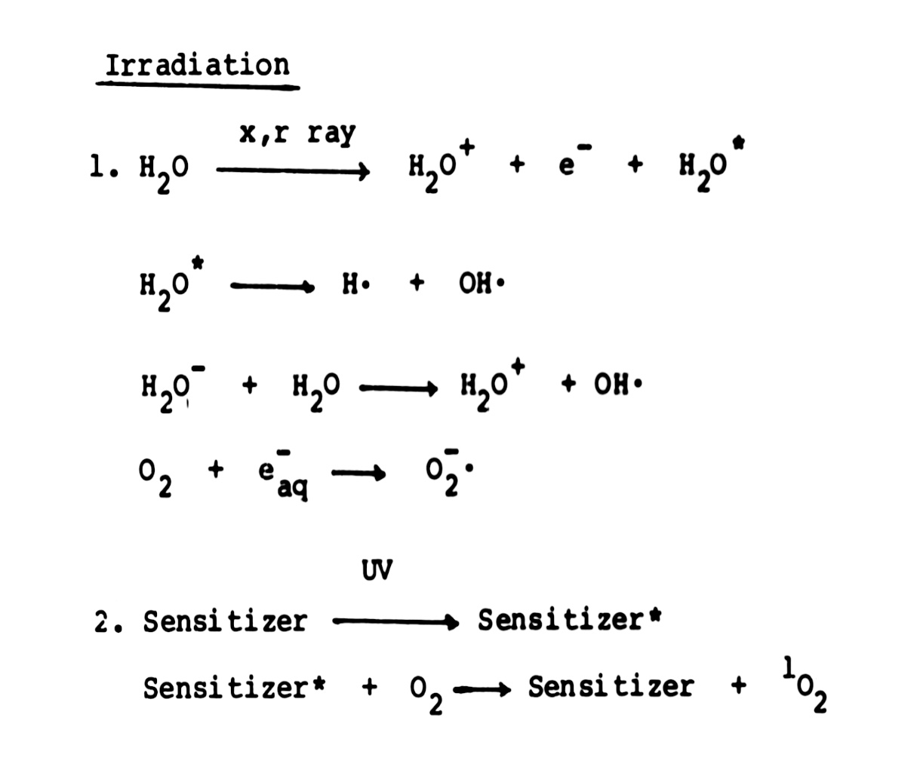
6. 방사선, 자외선

Slide 52
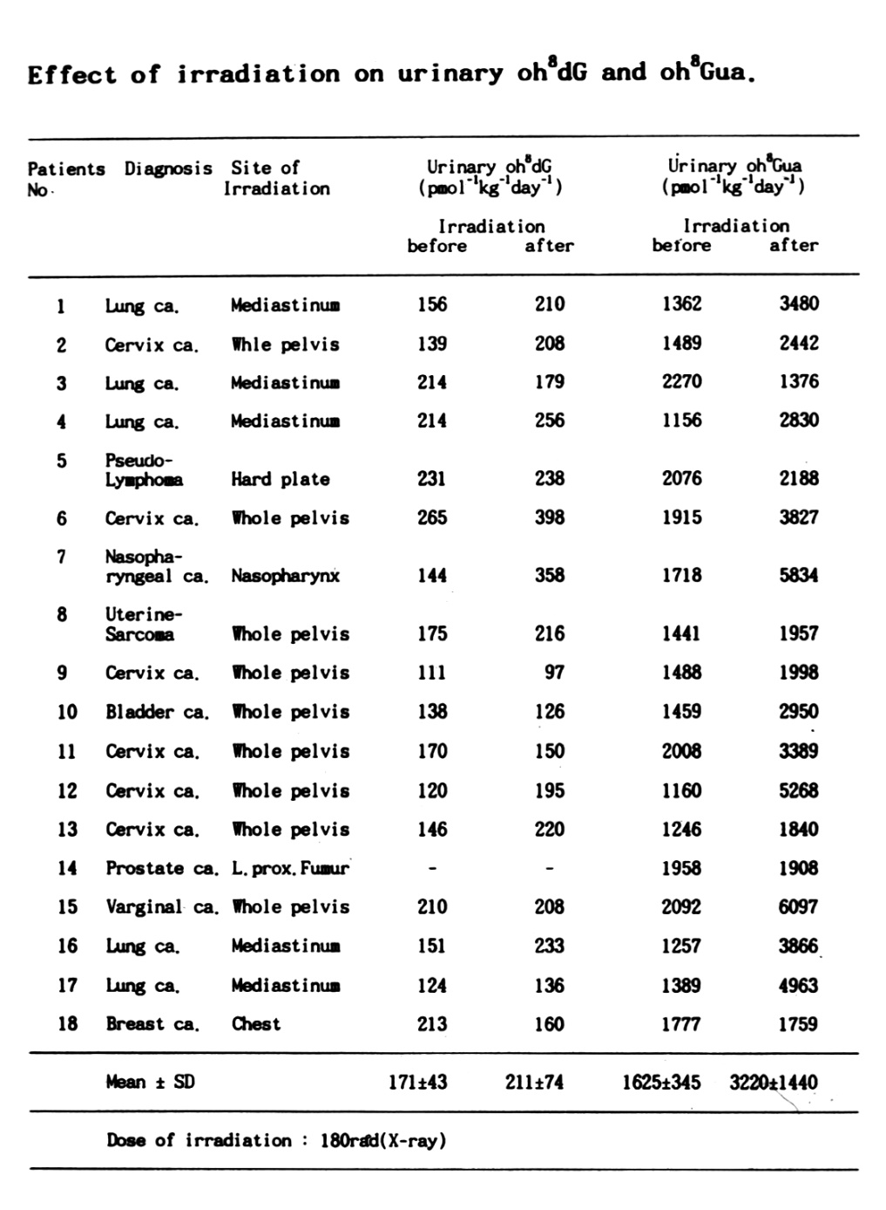
각종 암 방사선 치료 후
활성산소 생성

Slide 53
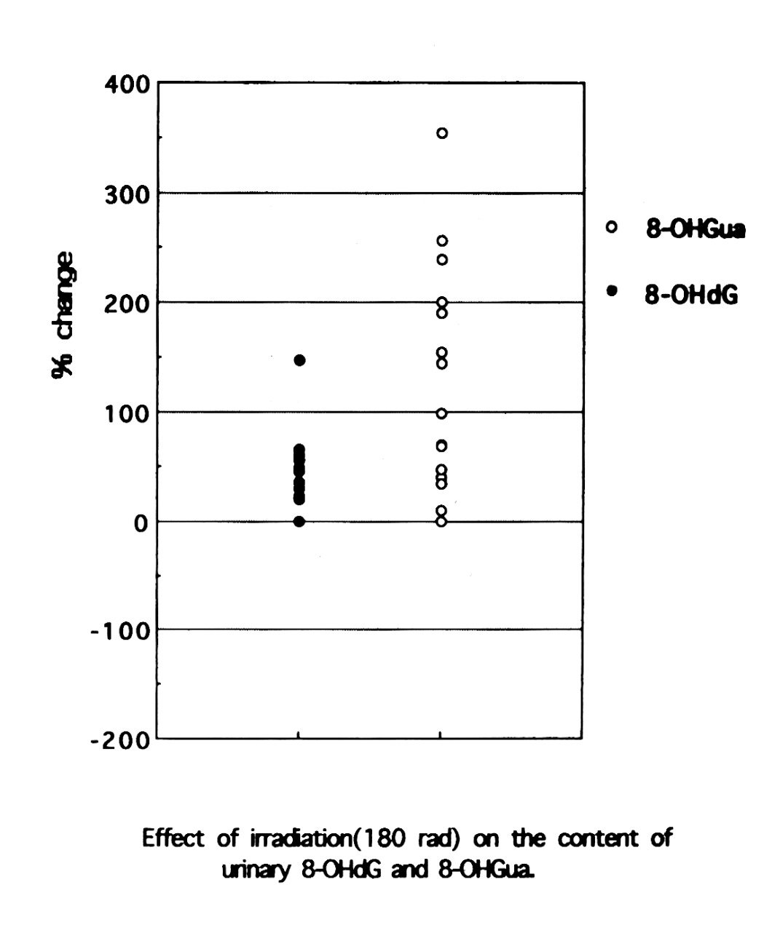
자궁경부암 방사선 치료 후
활성산소 생성

Slide 54
6. 방사선, 자외선

Slide 55
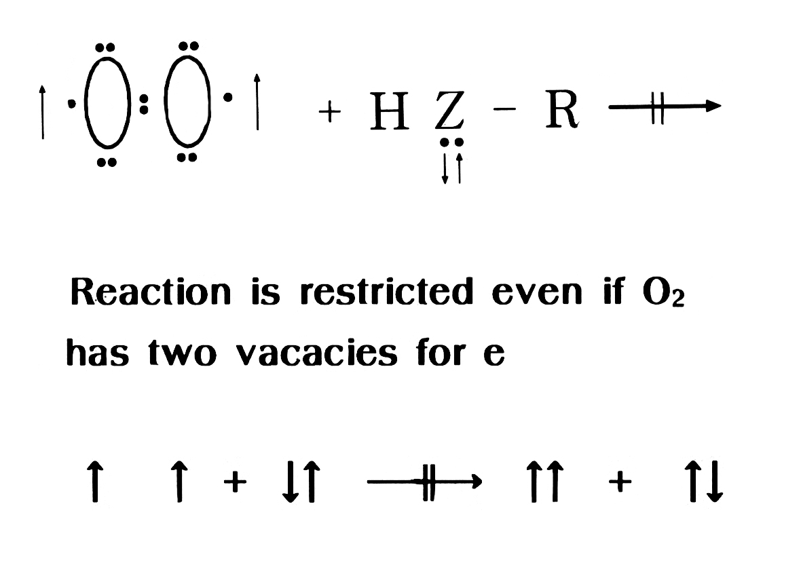
보통산소(O₂)

Slide 56
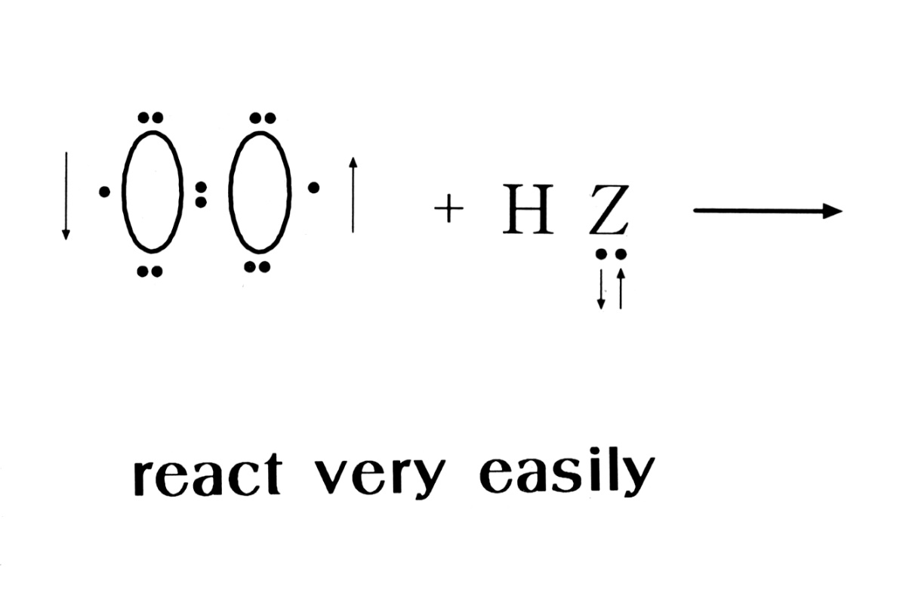
Singlet oxygen (¹O₂)
발생기산소

Slide 57
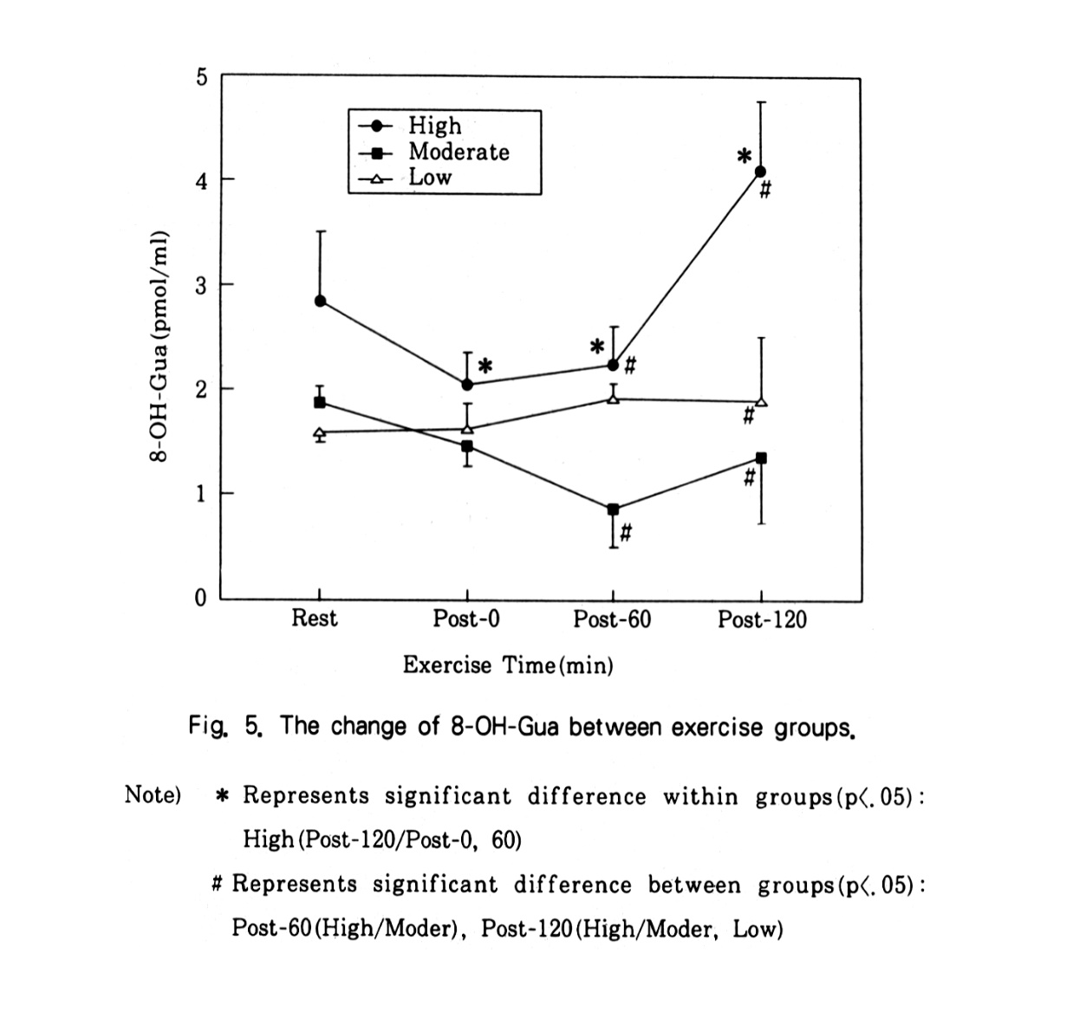
7. 운동

Slide 58
현재 종합병원에서 진단한 질병의 90%는
산화성 스트레스와 직,간접으로 관련이 있다.
- 노화
- 발암
- 염증, 감기, AI
- 동맥경화
- 당뇨
- 뇌졸중
- 치매
- 파킨슨 병
- 이식장기 거부반응
- 비만
- 약물중독

Slide 59
따라서 산화성 스트레스의 억제, 즉 활성산소 제거는 질병 치료 및 예방 그리고 건강유지의 관건

Slide 60
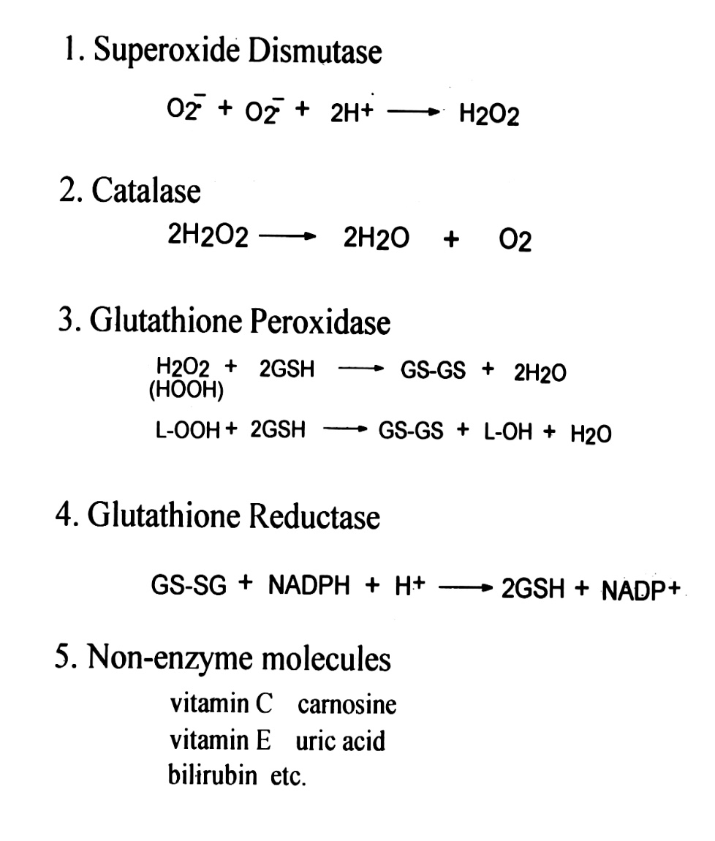
활성산소 제거
- 효소
- 비효소
차, 야채, 과일, 수소(H₂)

Slide 61
노 화
(Aging)

Slide 62
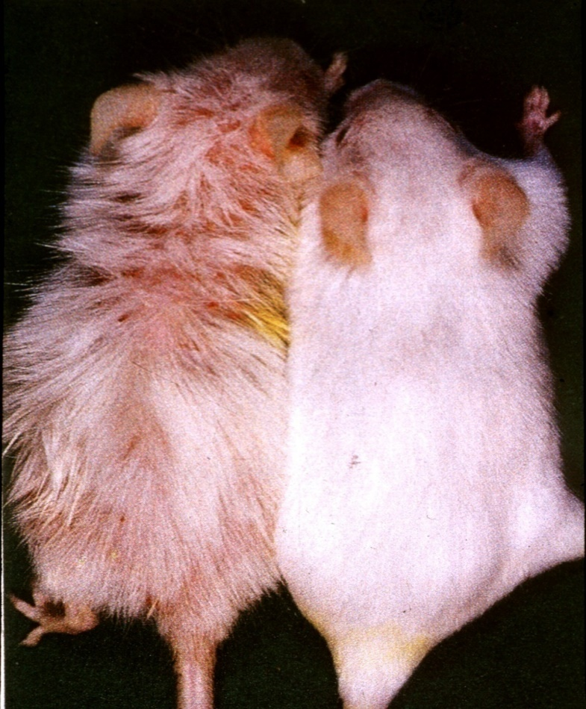
노화촉진마우스

Slide 63
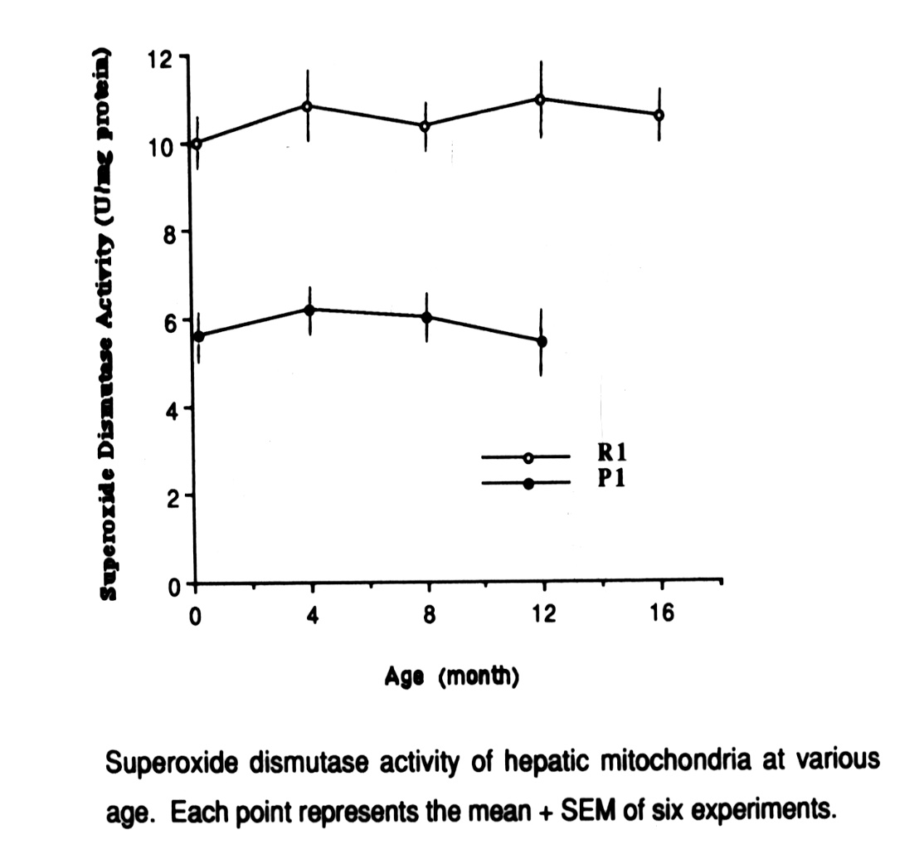
빨리 늙는 쥐는
SOD 활성이 낮다.
즉, 활성산소 제거능력이
매우 낮다

Slide 64
운동으로 산소소비를 증가시키니까 일찍 죽더라
(High Activity)
(Low Activity)

Slide 65
사육실의 온도를 높이니까 산소비가가 증가

Slide 66
높은 온도에서 사육하니까 일찍 죽더라

Slide 67
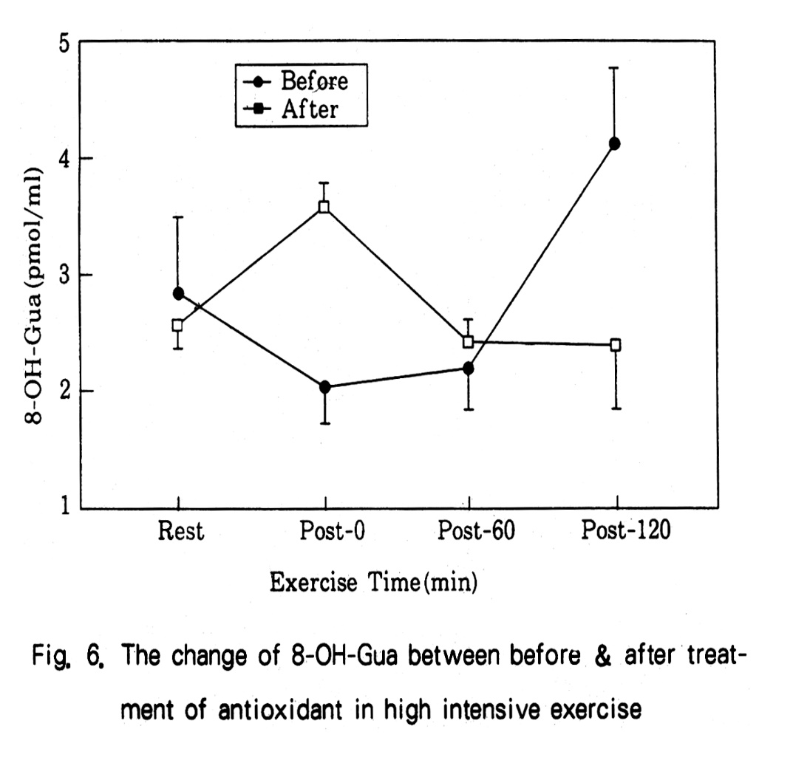
운동에 의한
활성산소생성
Vitamin C 섭취에 의한
생성억제

Slide 68
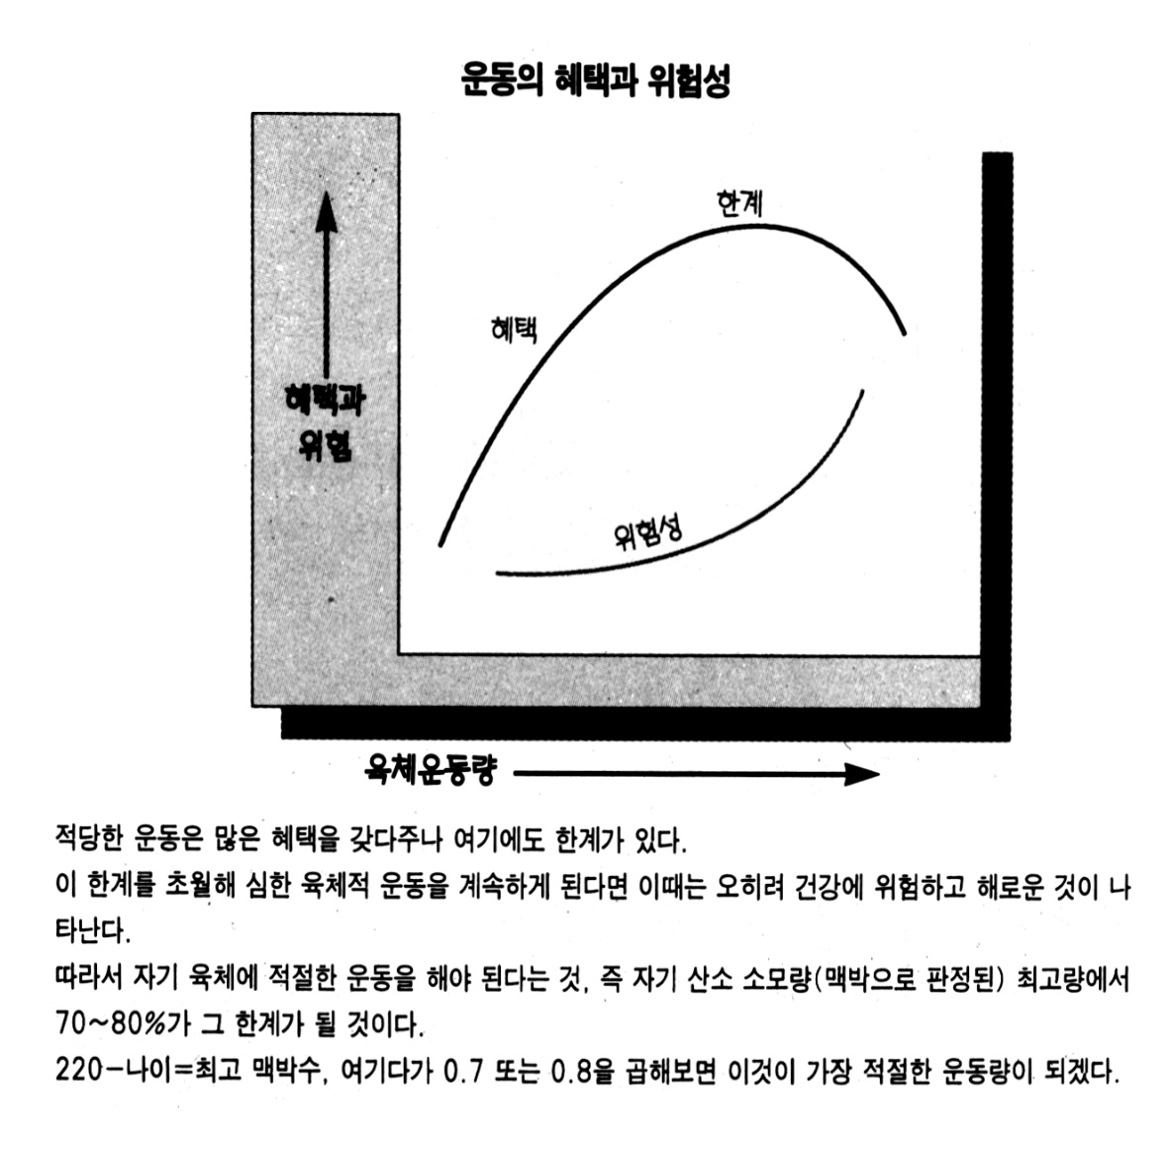

Slide 69
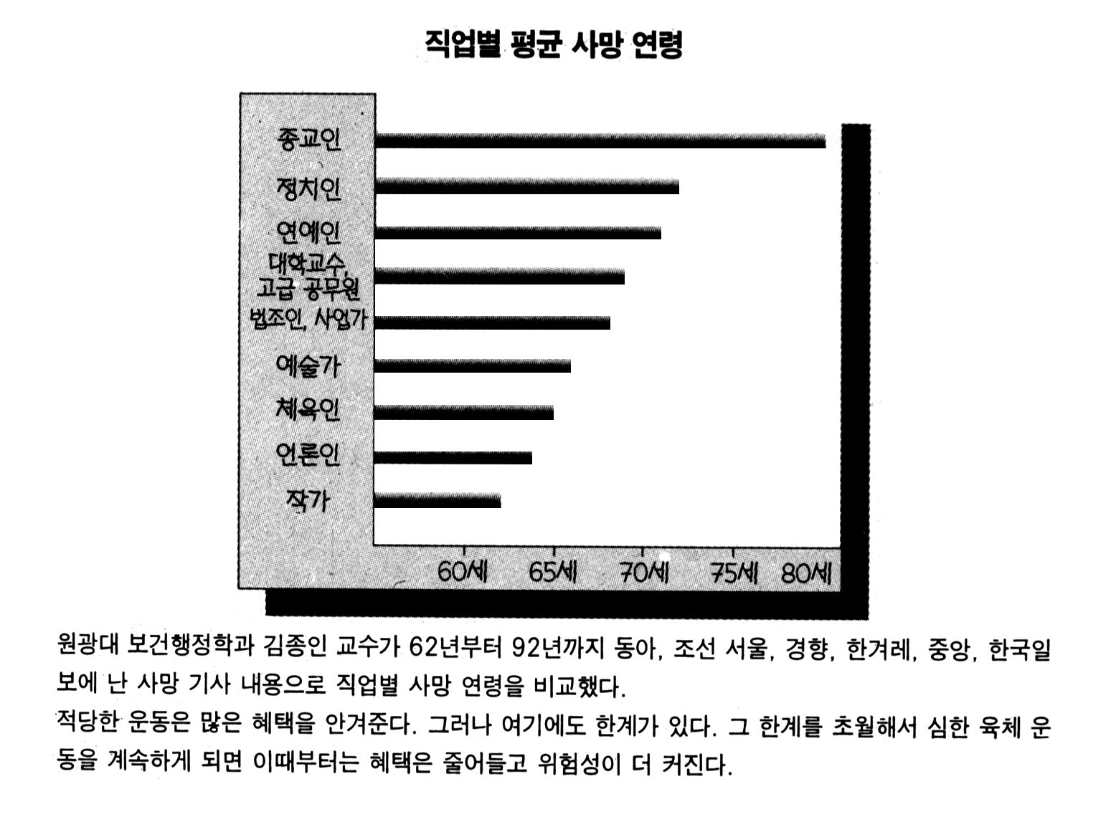

Slide 70
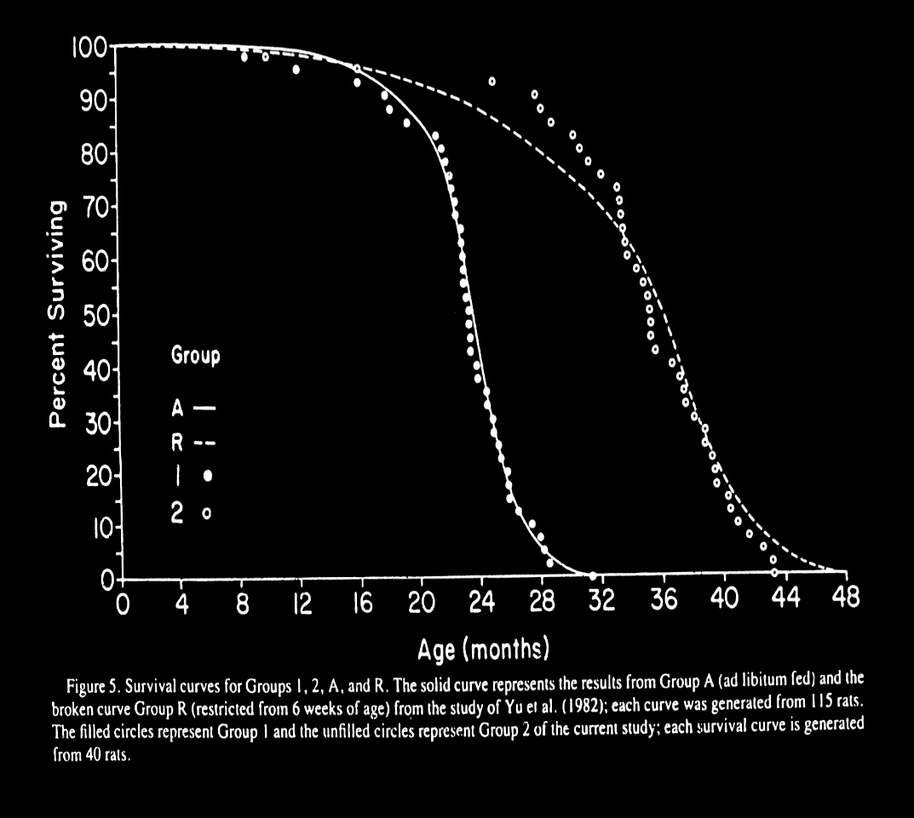
식이와 노화

Slide 71
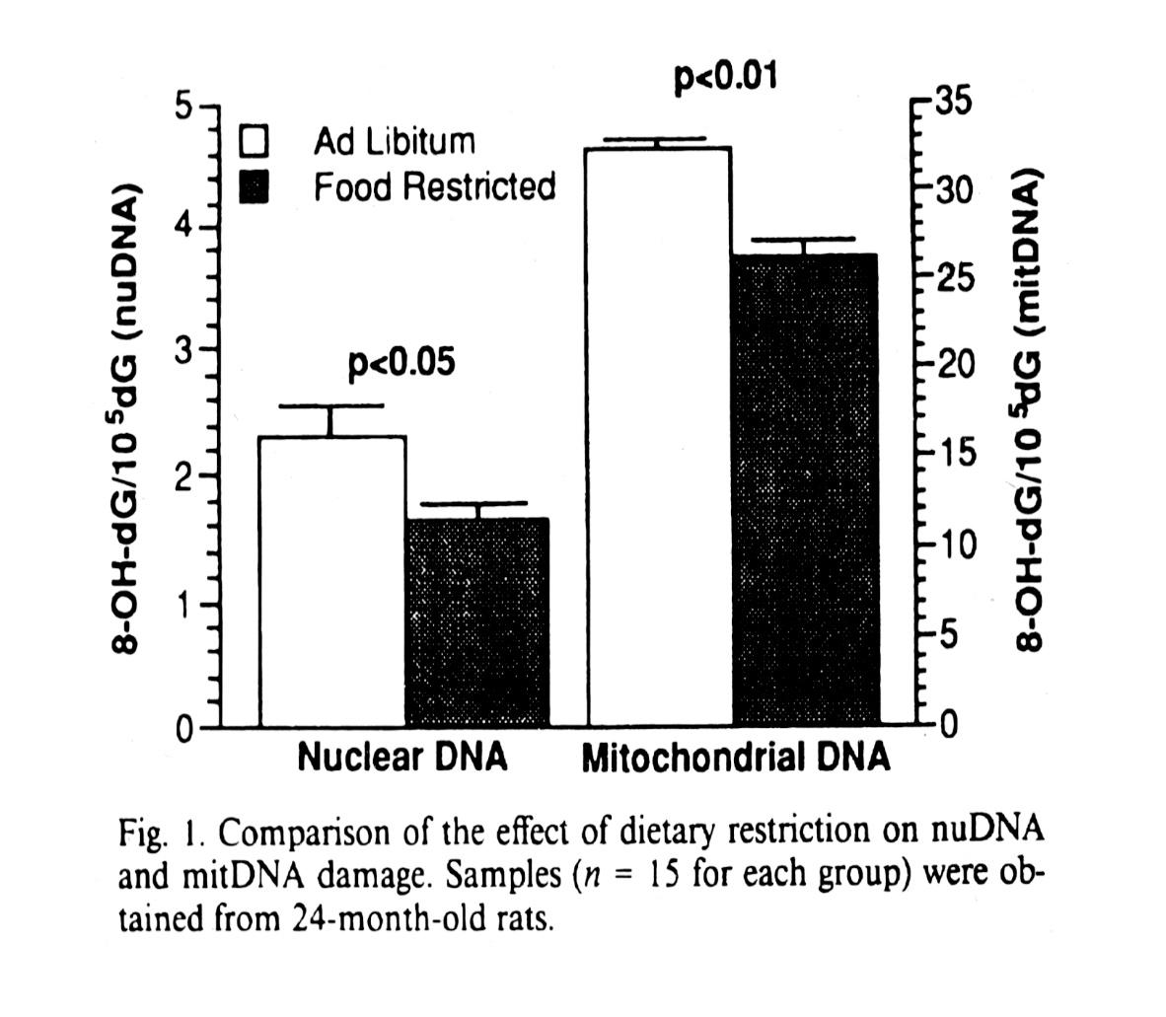
高 칼로리 식이는 활성산소를 생성시키고
DNA 손상을 일으킨다

Slide 72
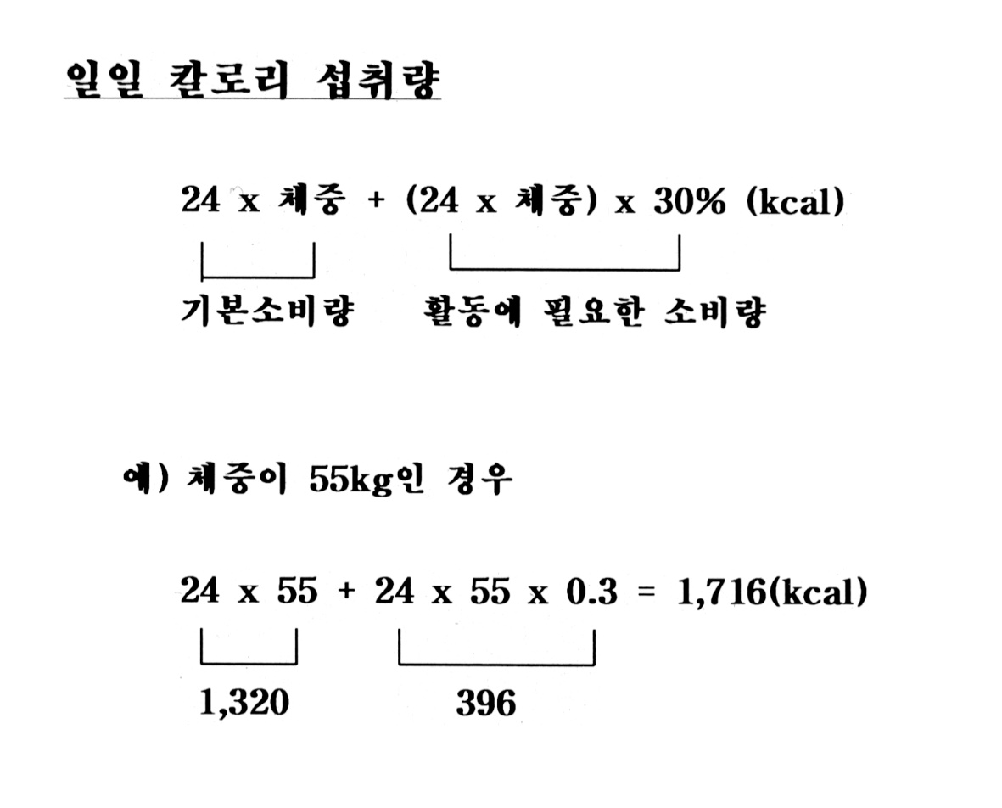

Slide 73
발 암
(Carcinogenesis)

Slide 74
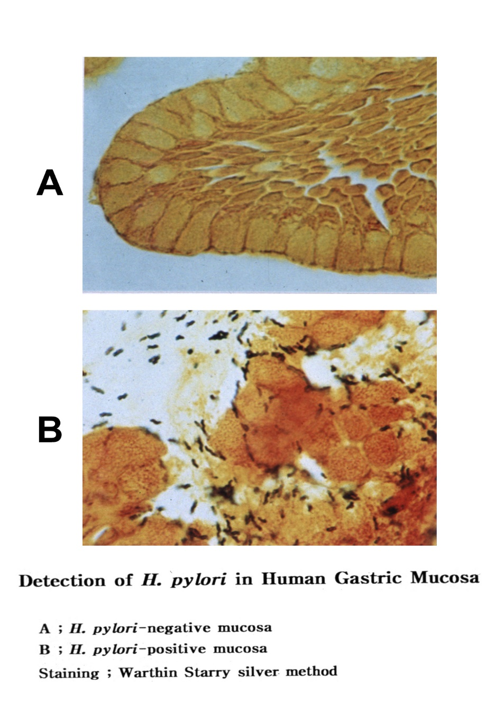
헬리코 박테리아에
감염된 위

Slide 75
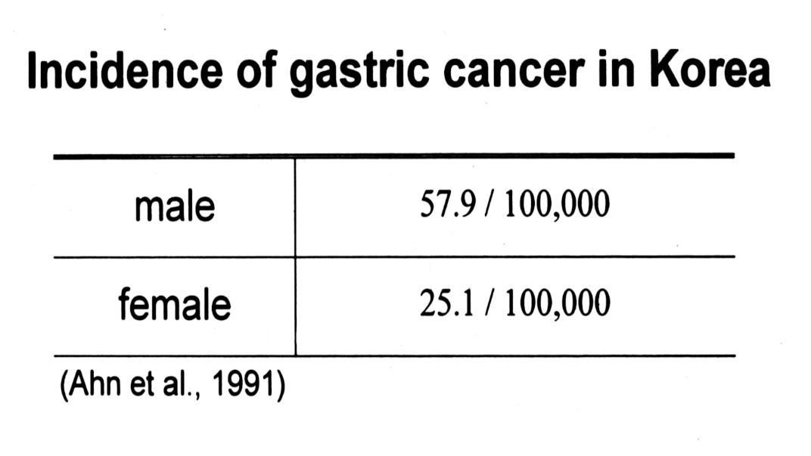
한국인의 위암 발생율

Slide 76
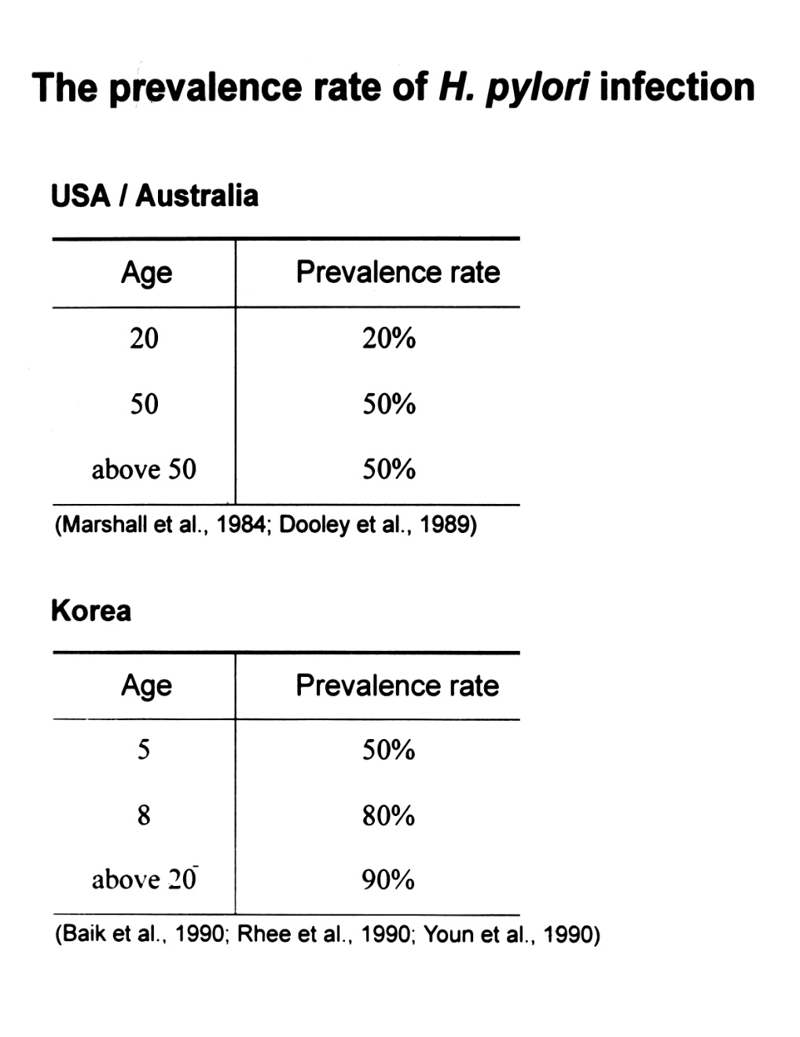
한국인은
헬리코 박테리아 감염율이
매우 높다

Slide 77
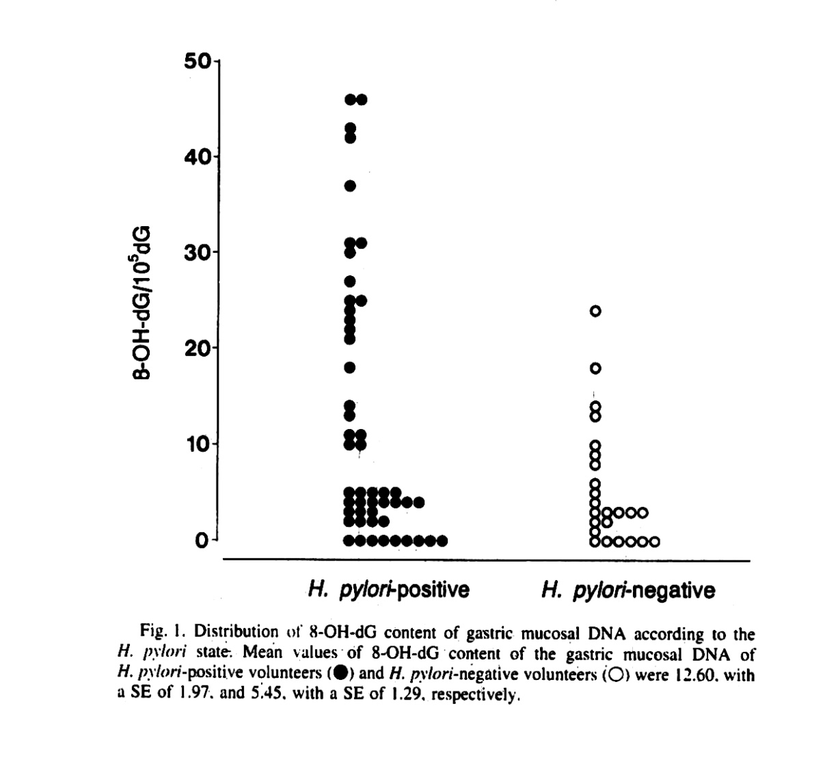
헬리코 박테리아감염은
활성산소 생성을 증가시켜
위점막 DNA 손상을 유발한다

Slide 78
Oxidative Stress 를 줄이는 방법
적당한 운동
과식을 피함
금연
금주 → 적당한 음주
과다한 일광욕을 피함
감염(감기) 조심
지방 섭취 억제
충분한 야채 섭취
스트레스 억제
각종 항산화제

Slide 79
항 산 화 제
차, 야채, 과일에 많고 주로 Polyphenol 류
“현재 섭취하고 있는 야채의 5배를 섭취하라”
2. 한방에서 보약으로 알려진 한약제(?)
3. 최근 수소가 항산화 작용이 있음이 규명

Slide 80
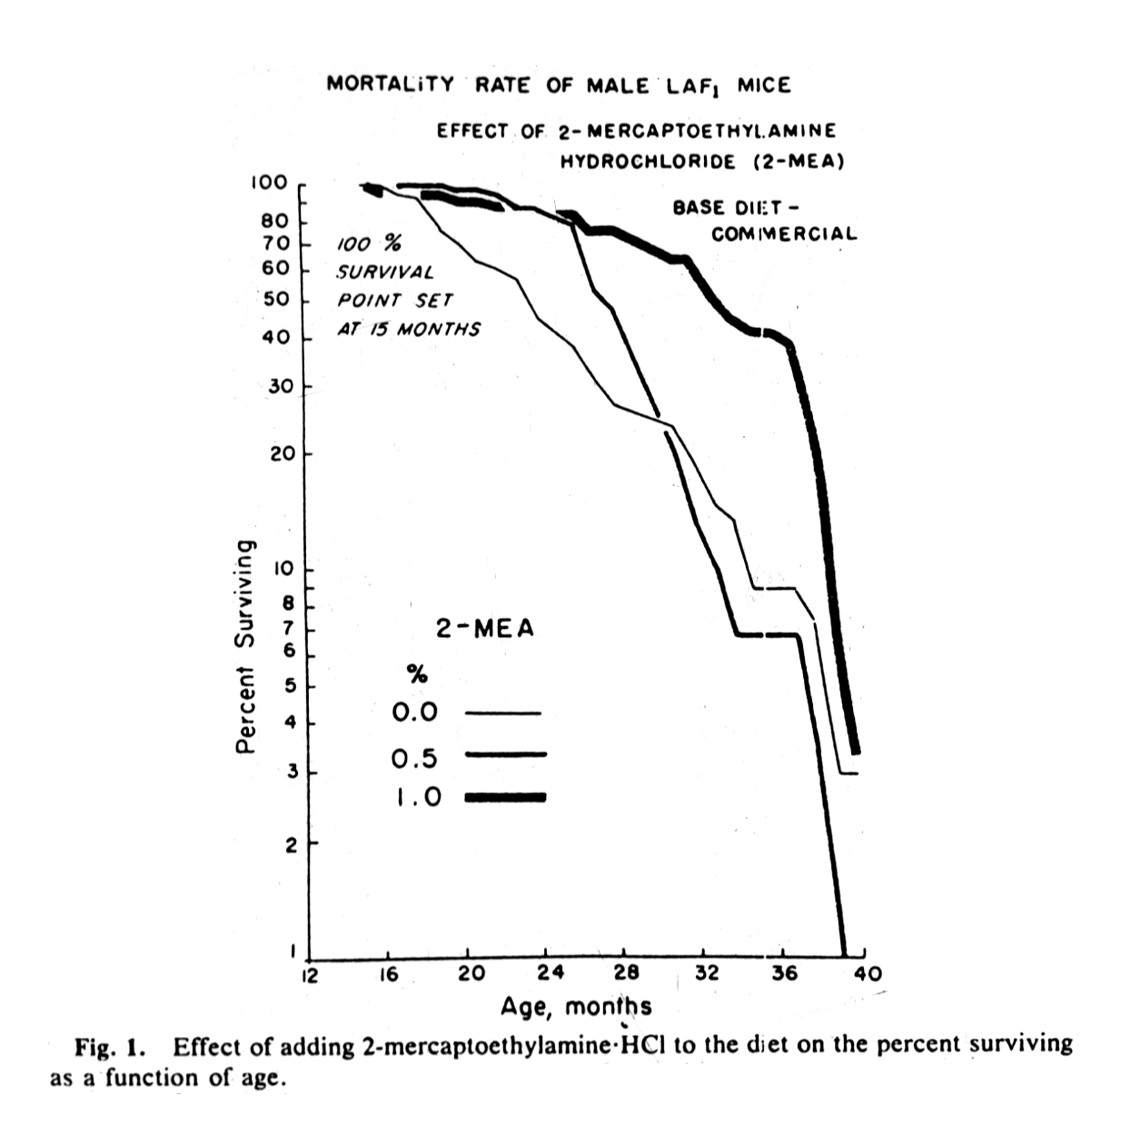
항산화제에 의한
수명 연장

Slide 81
Antioxidant Potency of Vegetables and Fruits
한국인 상용
야채와 과일의
항산화능 비교
우수 순위 | 식품명 | 우수 순위 | 식품명
1 | 레드쉬 | 24 | 부추
2 | 우엉 | 25 | 인삼
3 | 컬리플라워 | 26 | 토마토
4 | 천도복숭아 | 27 | 시금치
5 | 적양배추 | 28 | 밤
6 | 브로콜리 | 29 | 배추
7 | 포도 | 30 | 양상치
8 | 자두 | 31 | 파인애플
9 | 오렌지 | 32 | 마늘
10 | 레몬 | 33 | 비트
11 | 와인 | 34 | 미나리
12 | 양배추 | 35 | 파프리카
13 | 키위 | 36 | 호박
14 | 연근 | 37 | 느타리버섯
15 | 복숭아 | 38 | 알팔파
16 | 무 | 39 | 양파
17 | 더덕 | 40 | 배
18 | 도라지 | 41 | 사과
19 | 쑥갓 | 42 | 가지
20 | 귤 | 43 | 샐러리
21 | 표고버섯 | 44 | 오이
22 | 고구마 | 45 | 수박
23 | 양송이 버섯

Slide 82
Antioxidant Potency of Herbs
보약으로 쓰이는
한약제의 항산화능 비교
우수 순위 | 식품명 | 우수 순위 | 식품명 | 우수 순위 | 식품명
1 | 오배자 | 22 | 감국 | 43 | 지묘
2 | 가자 | 23 | 황금 | 45 | 백출
3 | 지유 | 24 | 지골피 | 46 | 계피
4 | 단삼 | 25 | 승마 | 47 | 인동등
5 | 소엽 | 26 | 백미 | 48 | 원육
6 | 백작약 | 27 | 오미자 | 49 | 현삼
7 | 청호 | 28 | 금은화 | 50 | 고본
8 | 갈근 | 29 | 진피 | 51 | 시호
9 | 목단피 | 30 | 구기자 | 52 | 백하수오
10 | 홍화 | 31 | 포황 | 53 | 상표초
11 | 복분자 | 32 | 오매 | 54 | 황기
12 | 산사 | 33 | 육종용 | 55 | 생지황
13 | 연교 | 34 | 숙지황 | 56 | 감인
14 | 산수유 | 35 | 연자육 | 57 | 방풍
15 | 황연 | 36 | 산조인 | 58 | 천운동
16 | 오가피 | 37 | 천궁 | 59 | 고삼
17 | 상심 | 38 | 감초 | 60 | 인삼
18 | 포공영 | 39 | 은시호 | 61 | 담두시
19 | 호탕연 | 40 | 도인 | 62 | 대추
20 | 산초 | 41 | 진교 | 63 | 차전자
21 | 당귀 | 42 | 창출 | 64 | 금앵자

Slide 83
최근 등장한 항산화제 수소(H₂)
1. 하이드록실 라디칼(•OH) 만을 특이적으로 제거한다.
2. O₂•⁻와 H₂O₂ 와 같이 세포기능 유지에 필요한 활성산소는
제거하지 않는다.
3. 세포막을 아주 쉽게 통과할 수 있어 매우 빠른 속도로 세포 내
모든 구조에 퍼진다.
4. 뇌-혈액 장벽도 쉽게 통과하여 뇌조직에 신속히 들어 갈 수 있다.
5. 상용양에서 독성이 없다.
활성산소와 연관된 질환 예방 및 치료에 유용할 것으로 기대

Slide 84
少 食 多 齒
少 肉 多 菜
少 鹽 多 醋
少 酒 多 果
少 車 多 步
少 衣 多 浴
少 言 多 行
少 欲 多 施
少 憤 多 笑
少 煩 多 眠
중국의 장수 방법
10 가지

Slide 85
술 酒
맥주 : 4 – 5%
맥주 잔 : 200 -210 ml (100% alcohol : 8 – 10ml)
막걸리 : 6 %
소주 : 20 - 25%
소주 잔 : 50 - 55ml (100% alcohol : 10 – 12ml)
포도주 : 13 - 15%
청주/사케 : 14 -16%
청주잔 : 70 – 80ml (100% alcohol : 10ml)
위스키 : 40 – 45%
위스키 잔 : 30m (100% alcohol : 12ml)
백알 : 52%
백알 잔 : 20 – 25ml (100% alcohol : 10 – 13ml)
70kg 성인: 8 – 10ml/hour

Slide 86
담배
- 흡연은 니코틴 중독
- 흡연은 니코틴을 투여하는 행위
- 혈중 니코틴 농도가 떨어지면 흡연 욕구 생김
- 혈중 니코틴 농도가 상승하면 흡연 욕구가 사라짐
o 담배의 굵기와 흡연량
o Tar

Slide 87
감사합니다.

